Slide 1
Deep learning in agriculture: A survey
Lucas Kovalczuk Paulino
Mestrado em Computação Aplicada - CCT
Professor Doutor Marcelo Hounsell

Slide 2
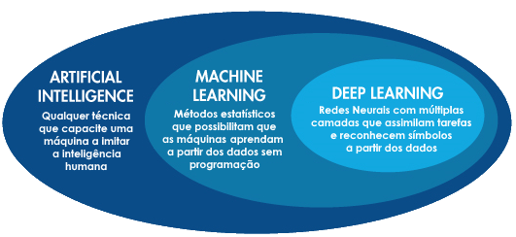
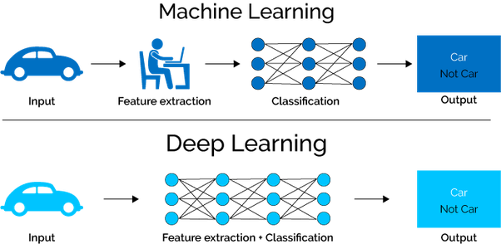
Deep Learning
Vantagens:
Feature Learning
Extração de característica automática
Altos níveis de hierarquia
Alto paralelismo
Teste mais rápido que em ML
Desvantagens:
Longos treinos
Volume de dados

Slide 3
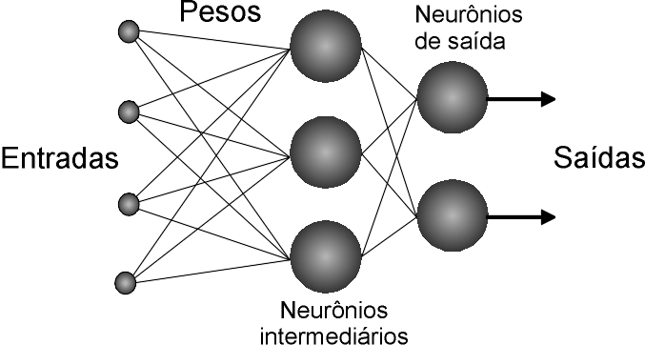
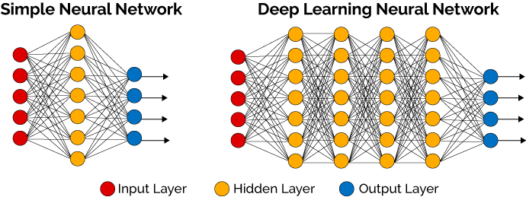
Deep Learning
Arquiteturas de sucesso:
AlexNet
CaffeNet
VGG
GoogleNet
Inception-ResNet
Ferramentas para utilizar DL:
Theano
TensorFlow
Keras
Caffe
Pytorch
TFLEARN
Pylearn2

Slide 4
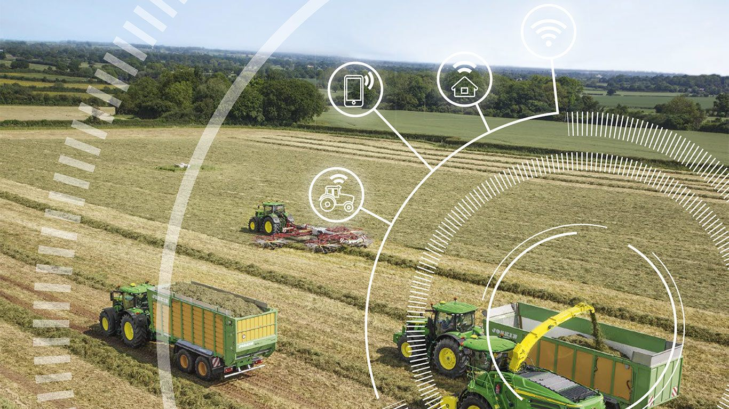
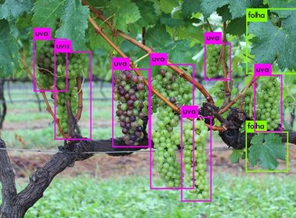
Áreas de aplicação de Deep Learning na agricultura
16 áreas de estudo, da quais as mais populares:
Identificação de pragas - 5 artigos
Cobertura de solo - 4 artigos
Reconhecimento de plantas - 4 artigos
Contagem de frutas - 4 artigos
Tipo de colheita - 4 artigos
Todos publicados depois de 2015

Slide 5

Futuro do Deep Learning
Identificação de sementes
Níveis de hidrogenio contida na folha
Stress de hídrico nas plantas
Análise de solo (erosões na terra)
Detecção de pestes
Uso de herbicidas

Slide 6
Obrigado a todos! KAMILARIS, Andreas; PRENAFETA-BOLDÚ, Francesc X. Deep learning in agriculture: A survey. Computers and electronics in agriculture, v. 147, p. 70-90, 2018.

